Slide 1
TEAM: 오합지존
창의제품설계 1차 발표
Project AIRLIFT
2025년
Contents | 1

Slide 2
목차
01
Brain Storming
다양한 의견 제출
02
AIRLIFT
모두가 편리하게 사용할 수 있는 건조대 제조
03
시장 분석
설문 조사
04
제품성 분석
AIRLIFT만의 장점 분석
2025년
Contents | 2

Slide 3
Brain Storming
•전기 방충망
•깨워주는 침대
•움직이는 침대
•드라이어
•물놀이용 귀마개
•옷 살균기
•발 건조기
•신발 신고 쓸 수 있는 발 건조기
•선풍기 달린 신발
•자동 옷 수선기
•상시부착 개목줄
•휴대용 에어백
•음료 믹스 프로펠러
•자동 과일 손질기
•글씨 보조장치
•휠체어+목발
•이동식 가로등
•트레이 채로 서빙하는 로봇
•단추 채워주는 기계
•자동환기시스템
•각도조절 우산
•안전한 전동킥보드
•높이/구조조정 베개
•유리병 벽 긁어내주는 기계
•높이조절 유리병
•전기자전거로 만들어주는 기계
•2인승 캐리어
•드론 무력화 기계
•스마트 건조대
•뒤집어주는 건조대
•자전거 체인 청소기
•맥주따라주는 기계
•스마트 의자
•각도조절 우산/양산
•휴대폰 nfc 중복 문제 해결
•손잡이 위치가 조정되는 가방
•전선용 트랙
•플라스틱 컵 전용 쓰레기통
•작은 벌레도 막을 수 있는 방충망
•자전거용 소형 발전기
•간이 비데
•CPR 보조기구
•내릴 역을 알려주는 의자/손잡이
•세기와 박자 알려주는 자동제세동기
•외발 자전거용 보조 바퀴
•자전거 넘어짐 방지용 보조 기구
•침낭이 되는 가방
•얼음 래핑 기계
•삼각김밥 껍질 벗겨주는 기계
•원래 자리로 돌아가는 의자
•신발 부착용 바퀴
•우산 감아주는 기계
•안경 닦아주는 기계
•와이퍼 달린 안경
•장애인 이동 기기
•빨래 개주는 건조대
•올인원 청소기
•스마트 쓰레기통
2025년
프로젝트 개요 | 3
p. ‹#›

Slide 4
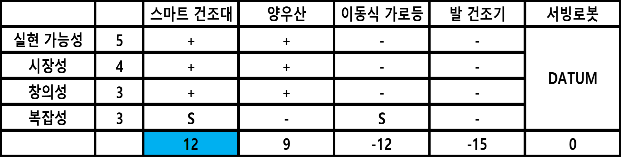
Decision Matrix
Brain Storming
2025년
프로젝트 개요 | 4

Slide 5
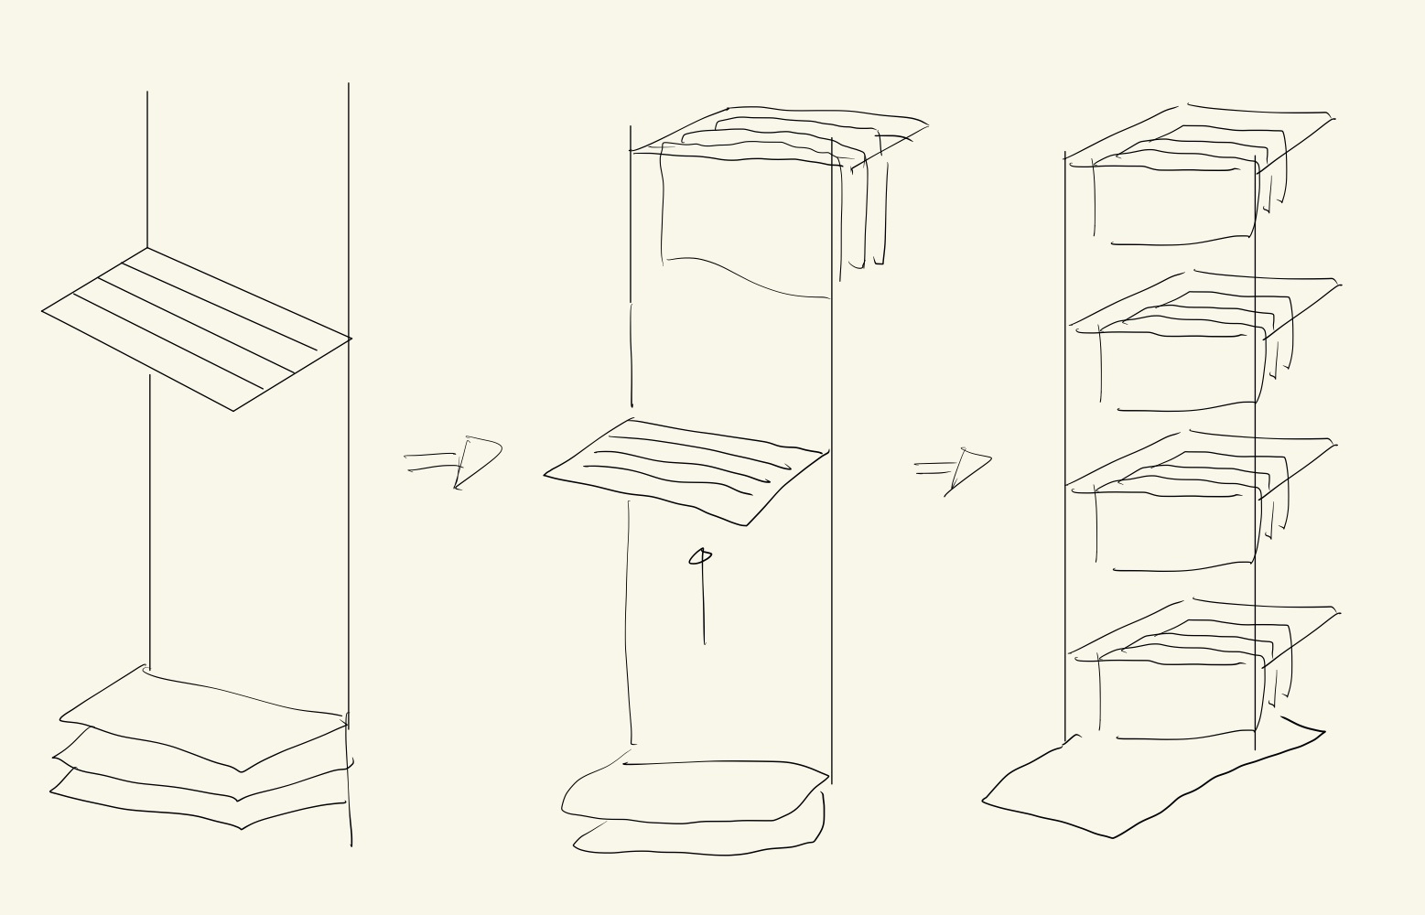
AIRLIFT
스마트 건조대 구상도
2025년
프로젝트 목표 | 5

Slide 6
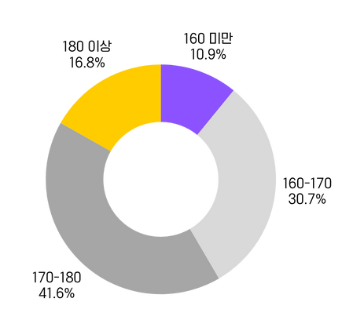
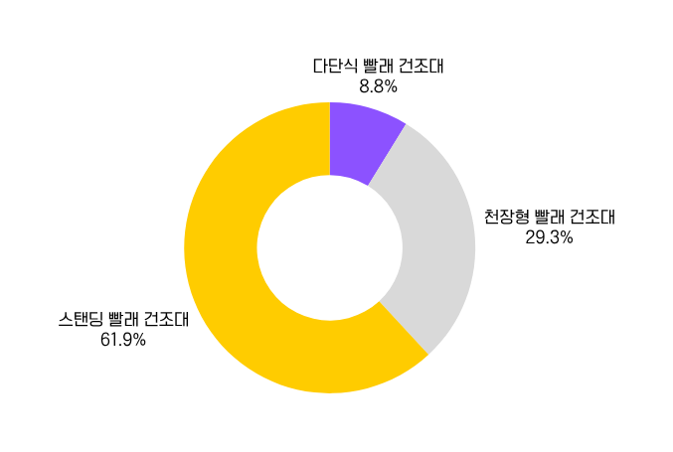
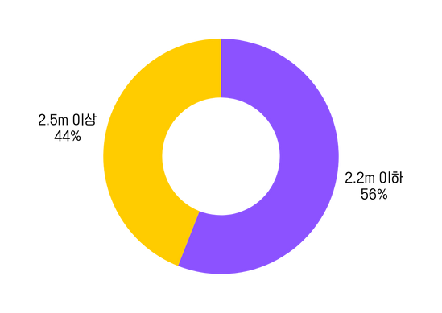
시장 분석
총 36명의 응답자에 따른 설문조사 결과
천장의
높낮이
주 사용자의
키
건조대
종류
2025년
프로젝트 목표 | 6

Slide 7
시장 분석
1
2
빨래를 널 때 불편한 점
건조대 설치 제약
빨래들 사이에 빨래를 널 때
건조대의 흔들림
건조대의 높낮이가 맞지 않음
이동 동선 방해
베란다 공간이 좁음
창문/문과 간섭 발생
3
4
가구 내 사용자 특성
아이디어의 예상되는 문제
키 160cm 이하 사용자가 있음
노약자/임산부/어깨 통증자
어린이 안전 우려
높은 가격
설치 난이도
작동 속도/소음 및 진동
2025년
SWOT 분석 | 9

Slide 8
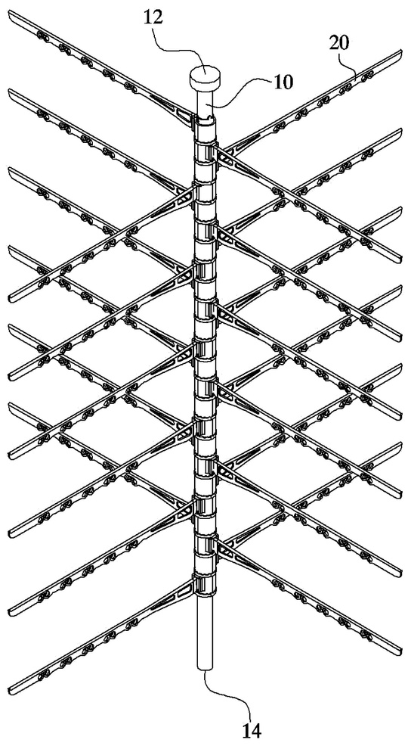
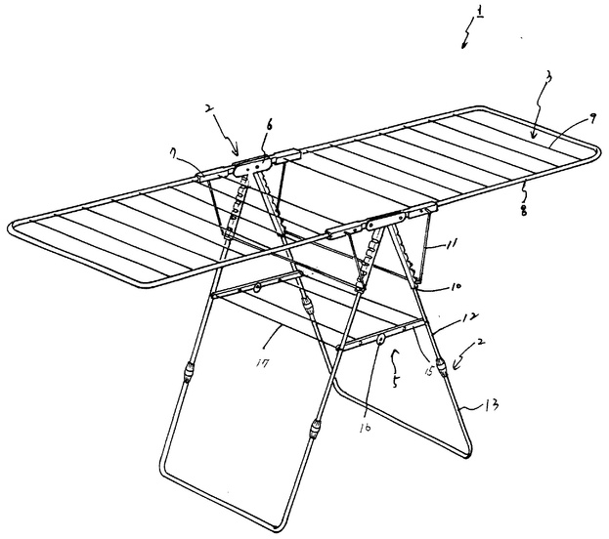
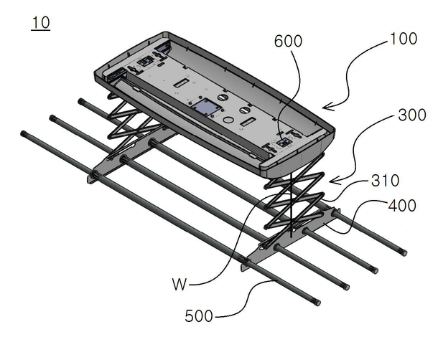
제품성 분석
높이 조절이 가능한
빨래 건조대
천장형 자동
빨래 건조대
협소한 공간용
접이식 빨래 건조대
https://doi.org/10.8080/2020010019422
https://doi.org/10.8080/1020220095089
https://doi.org/10.8080/1020220095089
2025년
기대 효과 | 10

Slide 9
AIRLIFT만의 장점
상하로 길이가
조절되는 방식
꼭 필요한 건조대
자동으로 높낮이 조절이
가능한 빨래 건조대
스위치를 발로 밟는 방식을
통하여 높낮이를 자동으로 조절
사용자는 서있는 상태에서 허리를 숙일 필요 없이 세탁물 정리 가능
상하로 길이가 조절되므로
좁은 공간에서도 사용이 가능
키, 신체적인 불편함에 상관없이
누구나 사용 가능
건조기가 널리 사용되고 있음에도
건조대는 생활의 필수품
건조기 사용 불가 빨래
-의류 손상, 고온 시 화재로 이어지는 소재의 의류
2025년
기대 효과 | 10

Slide 10

감사합니다
"따로 보면 오합지졸, 합쳐 보면 오합지존"
창의제품설계 2분반 5조
2025년
심플한 프로젝트 제안서

